Slide 1

Захворювання статевих органів та їх запобігання
виконала учениця 9-А класу,Велітченко Юлія

Slide 2

Захворювання статевих органів:
Жіночі | Чоловічі
1. Вагініт — запалення слизової оболонки піхви. | 1.Простатит- запальні ураження передміхурової залози.
2. Ендометріт — запальний процес в матці. | 2. Уретрит- запалення сечовипускного каналу.
3. Сальпінгіт — запальний процес маткової труби. | 3.Баланопостит
4. Оофорит — запальний процес в яєчнику.

Slide 3
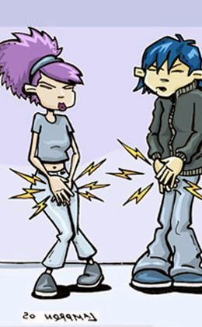
Поняття про венеричні хвороби
Венеричні захворювання – це особлива група інфекційних хвороб, які передаються переважно статевим шляхом; на них хворіють однаковою мірою як чоловіки, так і жінки. На відміну від звичайних інфекційних захворювань венеричні хвороби не залишають після себе імунітету, і при повторному зараженні хвороба розвивається знову. При венеричних хворобах видужання не настає само по собі: без медичної допомоги людина не може позбутися такої хвороби і хворіє на неї все життя.
Венеричні хвороби називають іноді “хворобами поведінки”, бо їх поширенню сприяють моральна розбещеність, випадкові статеві зв’язки та ін. Саме неправильна поведінка певної частини людей – причина існування венеричних хвороб у наш час.

Slide 4

Сифіліс
Сифіліс - хронічне системне венеричне інфекційне захворювання , яке уражує шкіру, слизову оболонку, внутрішні органи, кістки, нервову систему. Хвороба має послідовну зміну стадій. Викликається бактеріальним збудником - блідою трепонемою. Симптоми сифілісу дуже різноманітні. Будь-які прояви, такі як виділення або незвичайна висип, особливо в паховій області вже є сигналом для негайного обстеження у лікаря. Сифіліс належить до найдавніших венеричних хвороб. За однією з версій, про неї стало відомо ще за часів Гіппократа (460 р.до н.е), за іншою – під час плавань з континенту до континенту під час епохи Великих географічних відкриттів (XIV ст.). Так чи інакше, попри бурхливий розвиток медицини позбавити людство від цієї венеричної хвороби досі не вдалось. За минулий рік було зареєстровано всього 145 випадків сифілісу.

Slide 5




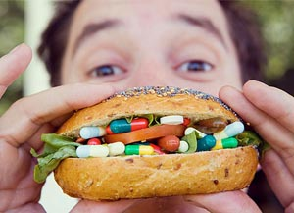
Цікаво, що домінуючу позицію по цьому захворюванню займають дівчата: 114 осіб від загальної кількості, що складає приблизно 78%. На перший погляд здається, що цифри малі, але насправді вони є одними із найвищих в Європі. Іншими словами, «спалахи» хвороби за кордоном в рази не дотягують до нашої «буденщини». Хоча варто відзначити, що за останні роки ситуація значно покращилась. Ще в 2006 році хворими на сифіліс серед підлітків було майже 450 осіб, а сьогодні ця цифра скоротилась в три з чимось рази.
В основному, дані по сифілісу збігаються з загальною картиною венеричних захворювань. Хвороби такого типу більше розповсюджені на сході країни і в Київський області, а в західних і північних регіонах – менше. Це можна пояснити тим, що для українського населення розповсюдження сифілісу носить «соціальний» характер.

Slide 6
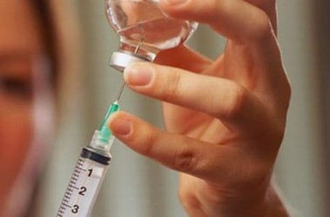
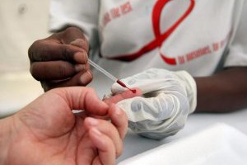
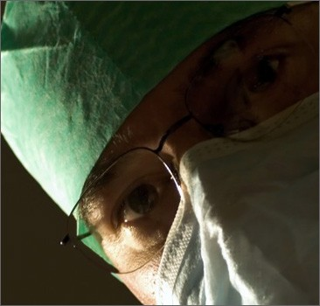
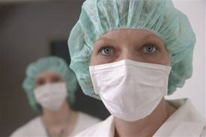
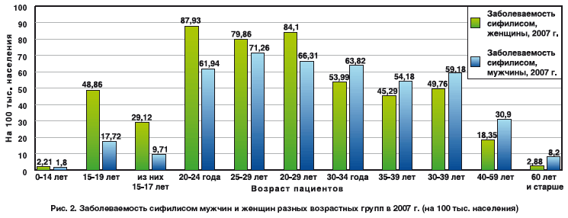

Slide 7

Гонорея
Гонорея — венерична інфекційна хвороба, запалення слизової оболонки сечостатевих органів людини; у розмовній мові також трипер. Викликається гонококом. Гонорея належить до найпоширеніших бактеріальних інфекцій: за даними ВООЗ щорічно у світі захворює не менше 150—180 млн. людей. Дорослі люди заражаються практично завжди статевим шляхом. Діти — виключно дівчатка — через інфіковані мочалки, губки, нічні горщики, рушники, пелюшки.

Slide 8
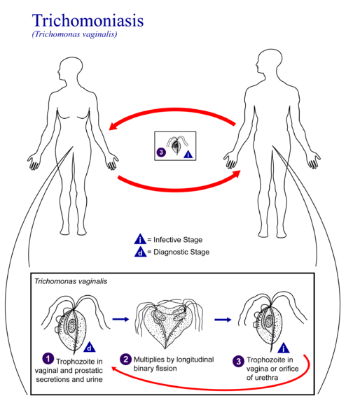
Трихомоноз
Трихомоноз ( трихомоніаз )— запальне захворювання органів сечостатевої системи, що викликається вагінальною трихомонадою.
Збудник захворювання передається статевим шляхом. Вагінальні тріхомонади нестійкі до дії різних чинників навколишнього середовища і під їх впливом швидко гинуть, але при порушенні санітарно-гігієнічного режиму можливе застатеве зараження. Таким шляхом хвора мати може заразити дитину.
Хворіють чоловіки і жінки, хоча у чоловіків трихомоноз протікає, як правило, не помітно. Запалення сечовипускального каналу, що викликається тріхомонадою, може супроводжуватися лише незначними слизистими виділеннями, що не заподіюють неспокою. Залишаючись практично здоровим, чоловік, не підозрюючи про хворобу, може не лікуватися і служить постійним джерелом зараження. Нелікований трихомоноз може привести до розповсюдження запалення на придатки яєчок, унаслідок якого часто виникає безпліддя; можливий перехід хвороби в хронічну форму, що важко піддається лікуванню. У жінок найчастіше вражається піхва.

Slide 9

Профілактика іпсш:
Профілактика ІПСШ - складна соціальна та медико-біологічна проблема, в якій взаємопов'язаних назрілі питання статевого виховання, моралі, етики. Масова протівовенеріческая пропаганда є складовою частиною комплексу заходів щодо боротьби з ІПСШ.
Високий рівень осведомленнності населення про ІПСШ та їх небезпеки, підвищення свідомого ставлення до свого здоров'я і відповідальності перед суспільством, критичне ставлення до своєї поведінки, знання заходів особистої та громадської профілактики відіграє істотну роль у боротьбі з масовим поширенням ІПСШ.

Slide 10

Відстрочити сесуальні стосунки до того часу,коли зможете відповідати за можливі наслідки

Slide 11
Раннє розпізнання хвороби та своєчасне,повноцінне лікування

Slide 12

Зберігати взаємну вірність у шлюбі чи серйозних стосунках

Slide 13

Не вступати у випадкові статеві контакти

Slide 14


Дотримуватися правил особистої гігієни

Slide 15

За одну помилку можна
розплачуватися ціле життя

